Slide 1
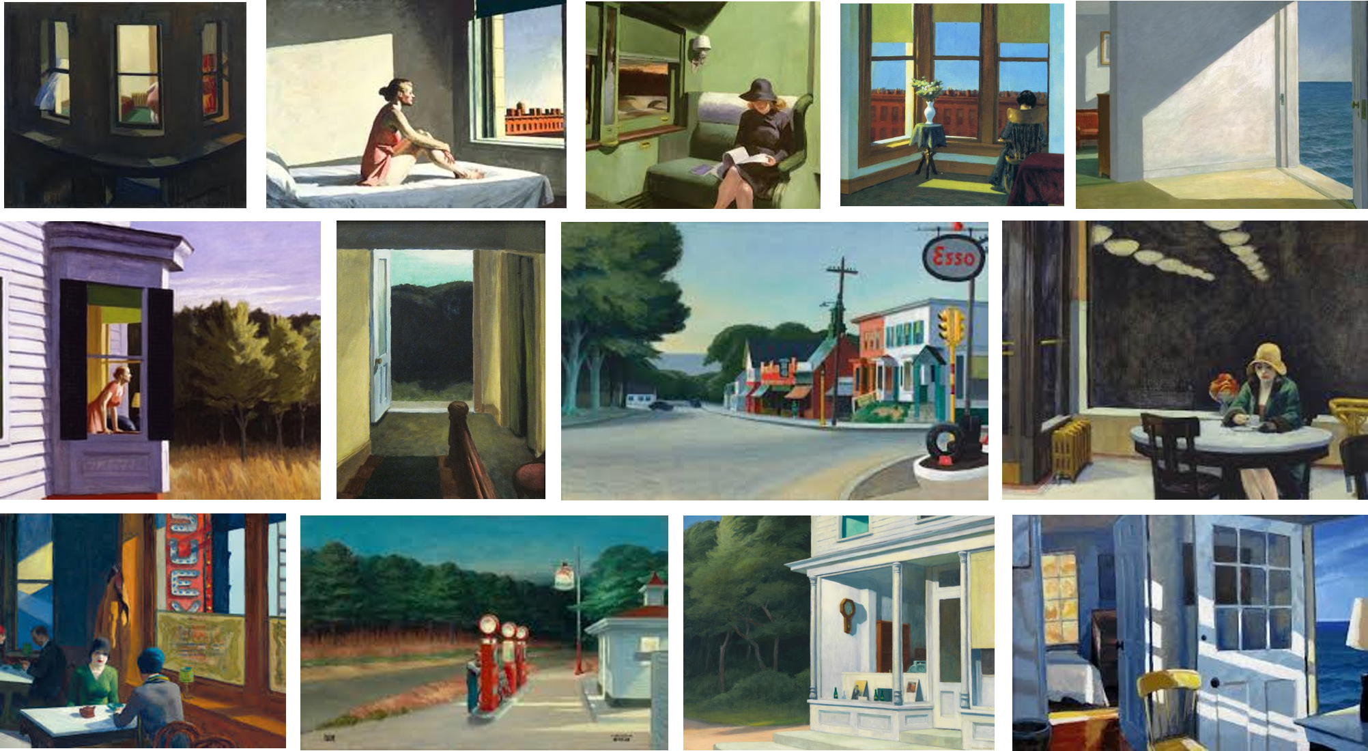

Slide 2
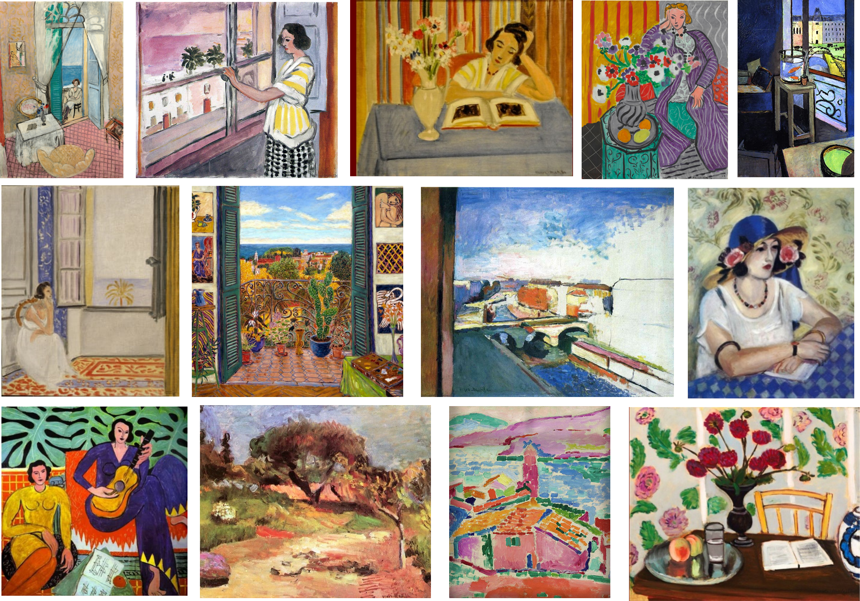

Slide 3
1. Edward Hopper, Night Windows, 1928. 2. Edward Hopper, Morning Sun, 1952. 3. Edward Hopper, Compartment C, 1938. 4. Edward Hopper, Room in Brooklyn, 1932. 5. Edward Hopper, Rooms By The Sea, 1951. 6. Edward Hopper, Cape Cod Morning, 1950. 7. Edward Hopper, Stairway, 1949. 8. Edward Hopper, Portrait of Orleans,1950. 9. Edward Hopper Automat, 1927. 10. Edward Hopper, Chop Suey, 1929. 11. Edward Hopper, Gas, 1940. 12. Edward Hopper, Seven A.M., 1948. 13. Philip Koch, Rooms by the Sea,2010. | Henri Matisse, Interior at Nice, 1921 Henri Matisse, Young Woman at the Window, Sunset, 1921 Henri Matisse, Girl Reading, Vase of Flowers,1922 Henri Matisse, Woman in a Purple Coat, 1937 Henri Matisse, Interior with a Goldfish Bowl, 1914 Henri Matisse, Henri Matisse’s Woman by a Window (c.1920–22) Damian Elwes, Matisse's Studio Nice, 1941 Henri Matisse, Pont Saint Michel in Paris, 1900 Henri Matisse, The Lady in the Blue Hat. 1926 Henri Matisse, La Musique, 1939 Henri Matisse, Corsican Landscape, 1898 Henri Matisse, View of Collioure, 1905 Henri Matisse, Still Life, Bouquet of Dahlias and White Book,1923

Slide 4
2η ΕΝΟΤΗΤΑ
Δραστηριότητα πρώτη: Ανάλυση έργου τέχνης
Οι μαθητές χωρίζονται σε δυο ομάδες: (α) την ομάδα Edward Hooper και την ομάδα Henri Matisse. Για τον χωρισμό σε ομάδες και για να υπάρξει μια ευχάριστη νότα στη μαθησιακή διαδικασία χρησιμοποιείται το εργαλείο classtools.net/random-name picker/43_LRHZ2K Στην συνέχεια κάθε ομάδα παραλαμβάνει μια διαφάνεια με έργα του καλλιτέχνη της ομώνυμης ομάδας. Τα μέλη της ομάδας συζητούν για την ιδιαίτερη οπτική και τον τρόπο που ο καλλιτέχνης αντιλαμβάνεται το χώρο καθώς και για τα συναισθήματα που γεννιούνται στο θεατή από την θέαση των συγκεκριμένων έργων.
Δραστηριότητα δεύτερη: δημιουργία ιστορίας
Οι μαθητές συναποφασίζουν για την σειρά τοποθέτησης των έργων του καλλιτέχνη της ομάδας τους με στόχο την δημιουργία μιας ιστορίας που σχετίζεται με την ιδιαίτερη κατάσταση που δημιούργησε η πανδημία στην κοινωνική ζωή, τις σχέσεις και τα συναισθήματα των ανθρώπων. Προς το σκοπό αυτό οι μαθητές συναποφασίζουν (α) για την βασική ιδέα και το μήνυμα της ιστορίας τους. Η ιδέα και το μήνυμα πρέπει να αναγνωριστούν από την αρχή, ώστε όλα τα κομμάτια της ιστορίας που θα προστίθενται, να είναι ευθυγραμμισμένα και να υποστηρίζουν το σκοπό αυτό, (β) για το θέμα το οποίο επιλέγεται κατάλληλα ώστε να αναδεικνύει τη βασική ιδέα της ιστορίας, (γ) για τον πρωταγωνιστή και τον ρόλο του στην ιστορία, (δ) τέλος αποφασίζουν για τη σειρά/αλληλουχία των γεγονότων της ιστορίας (δηλαδή ποιο κομμάτι μπαίνει πρώτο, ποιο δεύτερο κτλ.) ώστε να μεταφερθεί αποτελεσματικά η αφήγηση και το μήνυμα. Στην συνέχεια συγγράφουν την ιστορία χρησιμοποιώντας κάποιο συνεργατικό εργαλείο.

Slide 5
Δραστηριότητα τρίτη: δημιουργία ψηφιακής αφήγησης στο storyboard (15’)
Κάθε μαθητής χρησιμοποιεί το εργαλείο δημιουργίας ψηφιακής αφήγησης storyboard – creator https://www.storyboardthat.com/storyboard-creator για να αποδώσει ψηφιακά την ιστορία της ομάδας. Έμφαση δίνεται στην δημιουργία ατμόσφαιρας ανάλογης με την ατμόσφαιρά του καλλιτέχνη που μελέτησαν καθώς και στις εναλλαγές εσωτερικού και εξωτερικού χώρου, Στην συνέχεια οι μαθητές Χρησιμοποιούν το Audacity https://www.audacityteam.org/ για να επενδύσουν ηχητικά (με λόγο και μουσική) τις ιστορίες τους έχοντας ως γνώμονα την ιδιαίτερη ατμόσφαιρα του καλλιτέχνη που μελέτησαν.
Δραστηριότητα για τον ελεύθερο χρόνο
Στον ελεύθερο χρόνο πειραματίζονται με τις λειτουργίες του movie maker και προγραμμάτων ψηφιακής επεξεργασίας εικόνων όπως το snorpey.github.io/jpg-glitch,random-art.org, το airtightinteractive.com/demos/js/imageglitcher, το photomosh.com το weavesilk.com, το https://www.gimp.org/, το https://firealpaca.com/ ή άλλα παρόμοια ψηφιακά εργαλεία της επιλογής των συμμετεχόντων

